Slide 1



المستوى
المقاعد
محدودة
2
أنشطة اللغة العربية
المرحلة الثانية : من نحن؟
المجال الأول: صحتي في تغذيتي
موجهات تدبير الحصص
الأسبوع 1
نسخة تجريبية موجهة لمؤسسات الريادة
نسخة قيد التطوير

Slide 2

الهيكلة السنوية لمراحل إرساء الموارد
تركز هذه المرحلة على تنشيط المعارف السابقة، وإرساء قواعد النظام والانضباط الصفي والمدرسي لتهيئة بيئة تعليمية مناسبة
مرحلة تنشيط المستلزمات
بحث في طبيعة الذات، والمعتقدات والقيم، والصحة الشخصية والبدنية والعقلية والاجتماعية والروحية، والعلاقات الإنسانية بما فيها العائلات والأصدقاء والمجتمعات والثقافات والحقوق وماذا يعني ان تكون بشرا. (الأصدقاء والعائلة)
من نحن؟
بحث في طبيعة الذات، والمعتقدات والقيم، والصحة الشخصية والبدنية والعقلية والاجتماعية والروحية، والعلاقات الإنسانية بما فيها العائلات والأصدقاء والمجتمعات والثقافات والحقوق وماذا يعني ان تكون بشرا. (الصحة والتغذية)
من نحن؟
بحث عن صلتنا بالزمان والمكان، وتاريخنا الشخصي، بيوتنا ورحلاتنا، أو الاكتشافات، وهجرات البشر، والعلاقات بين الأفراد والحضارات المحلية والعالمية.
أين نحن في الزمان والمكان؟
الاستراتيجيات
بحث في الوسائل التي بها نكتشف ّ ذواتنا ونعبر عن أفكارنا، ومشاعرنا، وطبيعتنا ّ وثقافتنا وعقائدنا وقيمنا. والطرق التي نتأمل بها إبداعاتنا ونعززها ونستمتع بها، ونقدر كل ما هو جميل حولنا.
كيف نعبر عن أنفسنا؟
بحث في عالم الطبيعة وقوانينه، والتفاعل القائم بين عالم الطبيعة (المادي والحيوي) والمجتمعات الإنسانية، وكيف يستخدم البشر فهمهم للمبادئ العلمية، وتأثير التطورات العلمية والتكنولوجية على المجتمع والبيئة
كيف تعمل الطبيعة؟

Slide 3
البرنامج السنوي للغة العربية بالمستوى الثاني
يهدف برنامج اللغة العربية في المستوى الثاني إلى إقدار المتعلمين على استعمال اللغة العربية الفصحى تحدثا و قراءة و كتابة بما يخدم مهارتي التلقي ( فهم المسموع و القراءة) و الإرسال( التحدث و الإنتاج الكتابي) باستثمار نصوص سماعية و نصوص قرائية أدبية و معلوماتية و تملك -بشكل ضمني- مجموعة من الظواهر اللغوية و الإملائية مناسبة لهذه الفئة العمرية.
ينتظم برنامج اللغة العربية للتدريس الصريح وفق 5 مراحل من 6 أسابيع تربوية، منها 4 أسابيع لإرساء الموارد، بالإضافة إلى الأسبوع الخامس الذي يخصص لأنشطة الدعم والتثبيت والتوليف. تختتم كل وحدة بأسبوع للتقويم والمعالجة.
خلال كل مرحلة إرساء يتم الاشتغال على مجالين يمتد كل منهما على مدى أسبوعين متكاملين، وتتمحور أنشطة كل مجال على بعد من أبعاد المحور الموجه للمرحلة.
ينتظم كل أسبوع من أسابيع المرحلة وفق 6 حصص يومية. وتخصص الحصة السادسة من كل أسبوع من أسابيع الإرساء للدعم والتوليف.
المرحلة 1 : من نحن؟
- أنا وأصدقائي.
- أنا وعائلتي.
المرحلة 2 : من نحن؟
- صحتي في تغذيتي.
- عاداتي الصحية.
المرحلة 3 : أين نحن في الزمان والمكان؟
- أين أسكن؟
- أين أنا في الزمان؟
المرحلة 4 : كيف نعبر عن أنفسنا؟
- هواياتي.
- أعبر عن مشاعري.
المرحلة 5 : كيف تعمل الطبيعة؟
- الطبيعة من حولنا.
- عالم الحيوان.

Slide 4
المرحلة2: من نحن؟
المجال | صحتي في تغذيتي |  | عاداتي الصحية
الأسابيع | الأسبوع الأول | الأسبوع الثاني | الأسبوع الثالث | الأسبوع الرابع
المعجم | السباق- وجبة متوازنة- فضول- شهية- بشرة- التحدي | طرية- وجبة- نكهة- ألم- تقوي- غذاء صحي | تمارين رياضية- يركض- ماهر- الفحص الطبي- شهية- تعتني | النظافة الشخصية- تقيني-يمارس- مريض شاحب- نشاط بدني
 | استراتيجية الضد لفهم كلمات | استراتيجية الضد لفهم كلمات | استراتيجية الضد لفهم كلمات | استراتيجية الضد لفهم كلمات
الاستماع والتحدث | كاد يتحول أرنبا! العناصر: من- ماذا -أين -متى؟ التحدث: هل تحب......؟ أنا لا أحب، بل أفضل.... أحب.....ولكني أفضل..... | ماذا تقول الخضراوات؟ العناصر: من- ماذا -أين -متى؟ التحدث: أنصح عليك أن تتناول...... لأنه..... أنصحك بتناول......لأنه....... | فطور الصباح العناصر: من- ماذا -أين -متى؟ التحدث: أحذر وأنهي لا تهمل.......لأن...... | مرآة حمزة العناصر: من- ماذا -أين -متى؟ التحدث: أنصح واظب على....تجنب....تناول....لكي.. عليك أن.....لا.......كل.....لكي.
القراءة | الطلاقة: قراءة كلمات و فقرات بدقة واسترسال. الفهم: استخراج معلومات من النص بتوظيف إستراتيجية الكلمات المفاتيح للسؤال | الطلاقة: قراءة كلمات و فقرات بدقة واسترسال. الفهم: استخراج معلومات من النص بتوظيف إستراتيجية الكلمات المفاتيح للسؤال | الطلاقة: قراءة كلمات و فقرات بدقة واسترسال. الفهم: استخراج معلومات من النص بتوظيف إستراتيجية الكلمات المفاتيح للسؤال | الطلاقة: قراءة كلمات و فقرات بدقة واسترسال. الفهم: استخراج معلومات من النص بتوظيف إستراتيجية الكلمات المفاتيح للسؤال
صرف | تصريف الفعل المضارع مع بعض الضمائر | تصريف فعل الأمر مع بعض الضمائر | تصريف فعل الأمر مع بعض الضمائر | تصريف الفعل الأمر مع بعض الضمائر
تراكيب | الجملة الفعلية | الجملة الفعلية | الجملة الفعلية | الجملة الفعلية
إملاء | التاء المربوطة والتاء المبسوطة | التاء المربوطة والتاء المبسوطة | التاء المربوطة والتاء المبسوطة | التاء المربوطة والتاء المبسوطة
تعبير كتابي | التعليق على مشاهد متسلسلة | التعليق على مشاهد متسلسلة كتابة وصفة | التعليق على مشاهد متسلسلة | التعليق على مشاهد متسلسلة
الاستراتيجيات

Slide 5
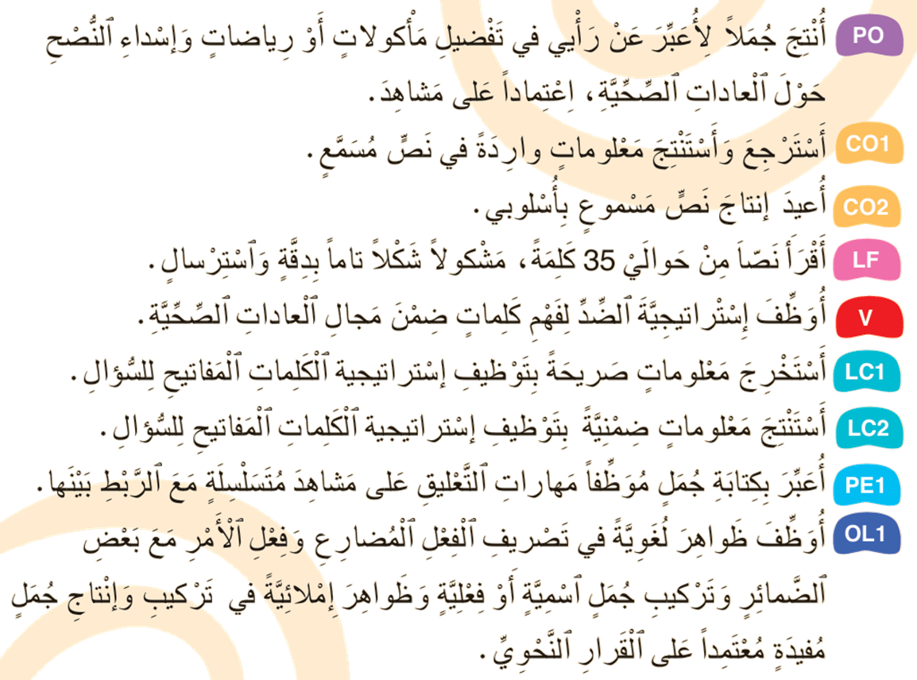
الكفايات المستهدفة خلال الأسبوع
.

Slide 6

افتتاح الحصة
جدول حصص الأسبوع التربوي
اليوم 6
اليوم 5
اليوم 4
اليوم 3
اليوم 2
اليوم 1
الأنشطة الاعتيادية 10د | الأنشطة الاعتيادية 10د | الأنشطة الاعتيادية 10د | الأنشطة الاعتيادية 10د | الأنشطة الاعتيادية 10د | الأنشطة الاعتيادية 10د
الطلاقة: التوليف والدعم 20د | الاستماع والتحدث (20د) | القراءة (30د) | الاستماع والتحدث (20د) | الاستماع والتحدث ( 30د) | المعجم 30د
أنشطة التوليف والدعم (30د) | قراءة (20د) | الاستماع والتحدث (20د) |  |  | الاستماع والتحدث (30د)
القراءة الإثرائية (30د) | التعبير الكتابي (25د) | تمارين كتابية (30د) | القراءة (45د) | القراءة (35د) | ورشة القراءة (20د)
 | الإملاء ح 2 (15د) |  | الإملاء ح1 (15 د) | الخط والنقل (15د)

Slide 7
خاص بالأستاذ
المضامين والإستراتيجيات المستهدفة
ورشة الكتابة
ورشة القراءة
ورشة الاستماع والتحدث
إملاء
التاء في آخر الكلمات
تعبير كتابي
التعليق على مشاهد متسلسلة بجمل مع الربط بينها.
عنوان الحكاية: كاد يتحول أرنبا!
التوقع والتحقق
استرجاع معلومات – إعادة السرد
عدد الحصص 5
عنوان النص: كاد يتحول أرنبا!
إستراتيجية الضد
إستراتيجية الكلمات المفاتيح
عدد الحصص 5
النشيد
البنيات اللغوية
الأساليب
المعجم
الاستراتيجيات
تركيب جمل فعلية
تحويلات حسب الضمائر
التعبير عن الرأي في التفضيل بين مأكولات أو رياضات
متع جسمك
اَلسِّباقُ - وَجْبَةٌ مُتَوازِنَةٌ
فُضولٌ – شَهِيَّةٌ
بَشَرَةٌ - اَلتَّحَدّي

Slide 8
تنظيم حصص الأسبوع التربوي
اليوم
2
اليوم
1
أنشطة اعتيادية (10د)
الاستماع والتحدث : عناصر الحكاية / تقديم الفعل الكلامي (30د)
القراءة استراتيجية المفردات (35د)
خط ونقل (15د)
أنشطة اعتيادية (10د)
معجم (30د)
الاستماع والتحدث: التوقع والتحقق (30د)
الطلاقة: (20د)
اليوم
4
اليوم
3
أنشطة اعتيادية (10د)
قراءة : استثمار النص (30د)
الاستماع (استثمار) والتحدث (الإنتاج) 20د
تمارين كتابية: البنيات اللغوية (30د)
أنشطة اعتيادية (10د)
الاستماع (البنية السردية) والتحدث (لعب الأدوار) (20د)
قراءة: استراتيجية الفهم (45د)
إملاء ½: (15د)
اليوم
6
اليوم
5
أنشطة اعتيادية (10د)
الطلاقة: توليف ودعم (20د)
توليف ودعم (30د)
قراءة إثرائية (30د)
أنشطة اعتيادية (10د)
الاستماع والتحدث: إعادة السرد 20د
قراءة: استخلاص العبرة (20د)
تعبير كتابي (25د)
إملاء 2/2 :(15د)

Slide 9




موجهات إعداد الشروط والوسائل الديداكتيكية والتقنية
ضمانا لحسن التخطيطين المادي والذهني لكل حصة يومية يجب السهر على تحميل الدرس الرقمي من البوابة الرسمية و إعداد مستلزمات الاشتغال من خلال ما يلي:
التأكد من جاهزية مؤشر الليزر
مطابقة الشرائح لإطار العرض
تعبئة المذكرة اليومية وإعداد الخطاطة الذهنية
التأكد من جاهزية الحاسوب وتضمنه للدرس الرقمي

Slide 10




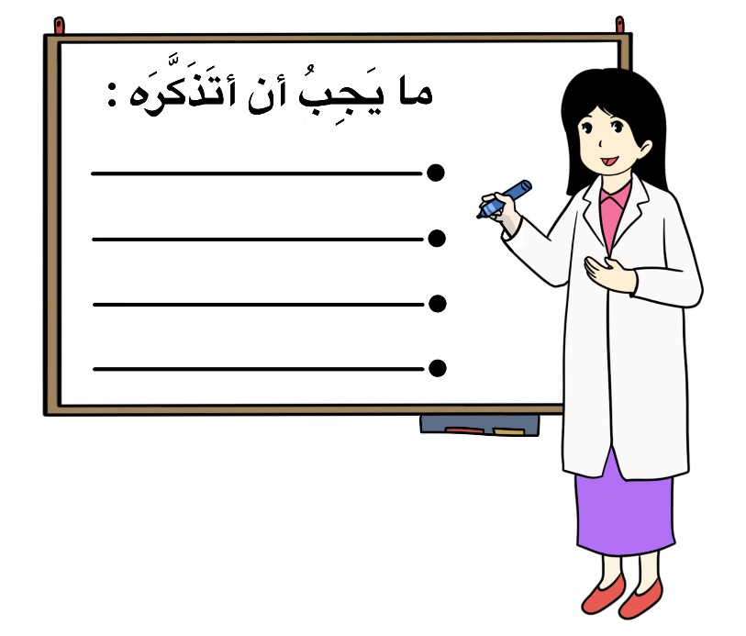


توجيهات خاصة بدلالات الأيقونات المستعملة في الدروس الرقمية
إرشادات إضافية موجهة للأستاذ(ة)
منطوق الأستاذ الموجه إلى التلاميذ.
شرائح خاصة بالأستاذ(ة)
يطلب الأستاذ
قراءة
ممارسة مستقلة
ممارسة موجهة
نمذجة
مأسسة التعلمات وتدوين ما يجب تذكره
يتحرك الأستاذ بين الصفوف لمراقبة الإنجازات.
يطلب الأستاذ الجواب أو المشاركة من تلميذ غير الذين رفعوا أيديهم

Slide 11
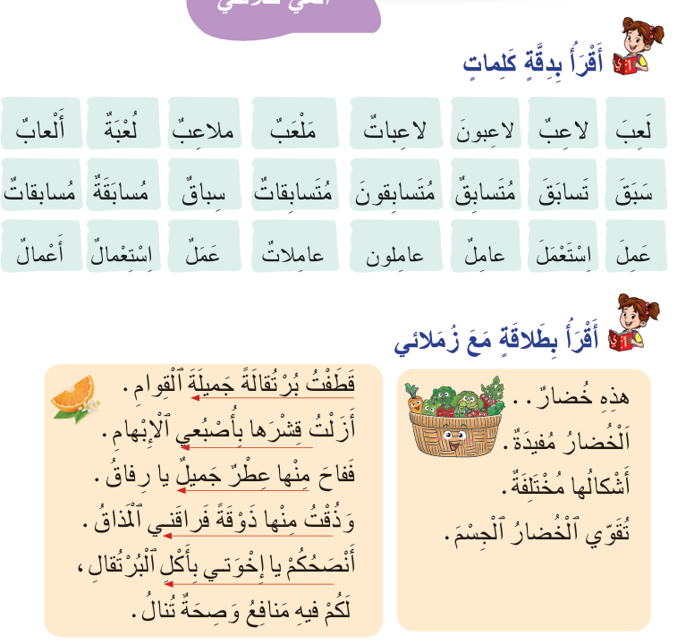
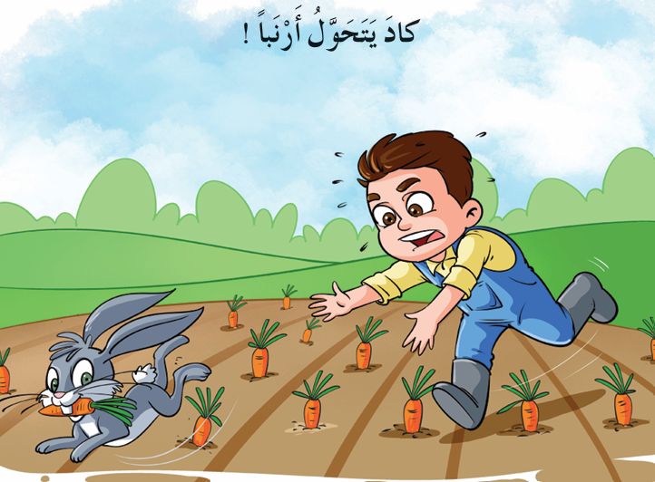
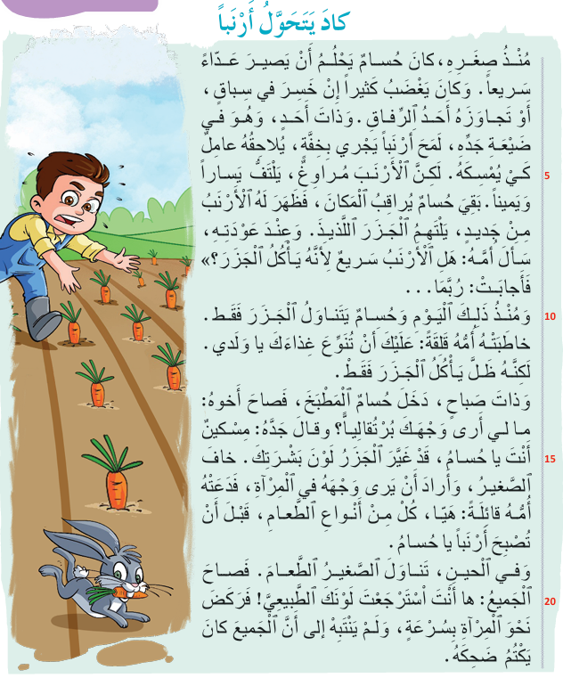
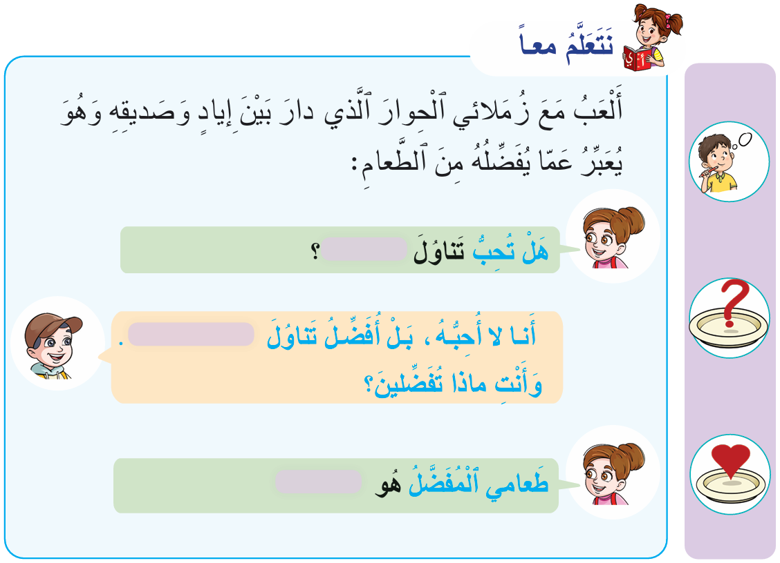
الأسناد المعتمدة لتقديم مضامين الأسبوع
- صفحات الكراسة من ص62 إلى ص 75 -
ص 65
ص 66
متون الطلاقة
المشهد العام
ص 68
النص القرائي
ص 72
الوضعية التواصلية

Slide 12
موجهات خاصة بتدبير ورشة الأنشطة الاعتيادية - الواجب المنزلي
خاص بالأستاذ
خلال افتتاح كل حصة يومية يتم تتبع الواجب المنزلي، ونظرا لصعوبة تتبع كل الإنجازات، يمكن اعتماد ما يلي قصد تدبير أنجع للوقت و رفع معدل إنجازية الواجبات المنزلية :
1. اعتماد شبكة لتتبع إنجازية الواجب المنزلي تتضمن أسماء التلاميذ حيث يتم التأشير على الذين لم
ينجزوه بعلامة؛
2. اختيار اسم تلميذ أو تلميذين بسحب عشوائي في كل حصة، لمراقبة واجبه المنزلي من قبل الأستاذ؛
3. مكافأة التلاميذ المواظبين على إنجاز واجباتهم المنزلية باحتساب الإنجاز المتتالي ل10 واجبات منزلي
في استحقاق نجمة التفوق في مكون الواجب المنزلي.
يتم تقديم تغذية راجعة جماعية للمتعلمين على السبورة، ويوجه التلاميذ إلى التصحيح في منازلهم ربحا للوقت الذي يستهلكه المتعلمون في تدوين التصحيح في هذه المرحلة العمرية أو الاكتفاء بالتصحيح الشفوي التفاعلي.

Slide 13
توجيه خاص بتدبير حصة الطلاقة – اليوم الأول من الأسبوع التربوي
خاص بالأستاذ
يأخذ النشاط المستقل صيغا مختلفة: القراءة الصامتة فقط أو قراءة صامتة مقرونة بكتابة مقطع قرائي.
يتم النشاط الموجه بالقراءة الجهرية الجماعية أو الجهرية الفردية أو الجهرية التتابعية.
تتضمن حصة الطلاقة الموطنة على الكراسة ثلاثة أنواع من المتون القرائية:
1. كلمات: تقرؤها الفئة C
2. فقرة قصيرة : تقرؤها الفئة B
3. فقرة طويلة: تقرؤها الفئة A
يتم الاشتغال وفق مبدأ المراوحة بين النشاط الموجه والنشاط المستقل حيث ينجز تلاميذ الفئة A النشاط الموجه أولا ثم يليهم تلاميذ الفئة Bويتم تأخير تلاميذ الفئة C في الممارسة الموجهة كالتالي:
الفئة C | الفئة B | الفئة A
قراءة صامتة للكلمات | قراءة صامتة للفقرة القصيرة | قراءة جهرية للفقرة الطويلة | النشاط 1
قراءة صامتة للكلمات | قراءة جهرية للفقرة القصيرة | قراءة صامتة للفقرة الطويلة | النشاط 2
قراءة جهرية للكلمات | قراءة صامتة للفقرة القصيرة | قراءة صامتة للفقرة الطويلة | النشاط 3

Slide 14
موجهات خاصة بتدبير ورشة الأنشطة الاعتيادية - تحدي الطلاقة
خاص بالأستاذ
يتم تقديم فقرة قرائية لتنمية الدقة والاسترسال في كل حصة أسبوعية ابتداء من الحصة الثانية.
تفاديا لتأثير حفظ النص واسترجاعه من الذاكرة أثناء القراءة تم توظيف نصوص تروج رصيدا لغويا مزدوجا:
- ثابتا: حيث تحافظ نصوص الطلاقة المعتمدة في الأسبوع الواحد على قدر من الكلمات والبنيات اللغوية.
- متجددا: حيث يتم تغيير بعض الكلمات والمقاطع بأخرى (الترادف، تغيير العدد، تغيير الجنس...)
يتم توظيف فقرة قرائية واحدة في كل حصة وفق 3 تحديات للقراءة :
- يقرأ التلاميذ المموضعون في مستوى أقل من كلمة 5 كلمات من كلمات النص وفق التقييم التالي:
A: قرأ 5 كلمات B: قرأ 3 كلمات C: قرأ كلمتين أو أقل
- يقرأ التلاميذ المموضعون في مستوى كلمة جملة فقط من جمل الفقرة.
A: قرأ الجملة باسترسال بدون أخطاء B: قرأ الجملة باسترسال مع ارتكاب أقل من 3 أخطاء
C: قرأ الجملة بدون استرسال أو بارتكاب أكثر من 3 أخطاء
- يقرأ التلاميذ المموضعون في مستوى فقرة الفقرة كلها.
A: قرأ الجملة باسترسال بدون أخطاء B: قرأ الجملة باسترسال مع ارتكاب أقل من 3 أخطاء
C: قرأ الجملة بدون استرسال أو بارتكاب أكثر من 3 أخطاء
يمر المتعلم الذي نجح مرتين في أحد تحديات القراءة إلى التحدي الأعلى منه بتوظيف سجل الطلاقة.

Slide 15
ورشة
الاستماع والتحدث

Slide 16
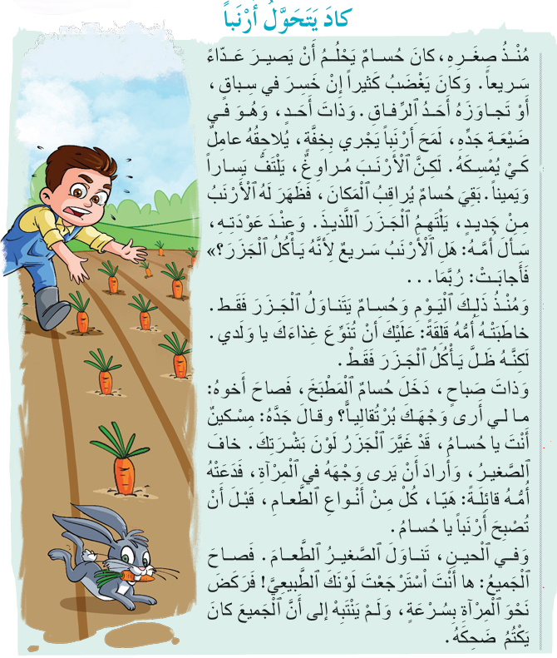
الحكاية
افتتاح الحصة
تنظيم حصص الأسبوع التربوي

Slide 17
موجهات خاصة بتدبير ورشة الاستماع والتحدث - الاستماع
خاص بالأستاذ
يقدم النص السماعي (الحكاية) في خمس حصص تقدم في اليوم الأول و الثاني والثالث والرابع والخامس من الأسبوع التربوي.
سيتم الاشتغال خلال كل أسبوع من أسابيع الوحدة الثانية على حكاية واحدة بحيث يتم تقديم الحصص بتدرج كما يلي:
1. الحصة الأولى: التوقع والتحقق من خلال التسميع والفهم العام.
2. الحصة الثانية: تعرف عناصر الحكاية.
3. الحصة الثالثة: تعرف بنية الحكاية.
4. الحصة الرابعة: استثمار فهم المسموع لإنجاز أنشطة تطبيقية على الكراسة.
5. الحصة الخامسة: إعادة إنتاج الحكاية من خلال إعادة السرد.

Slide 18
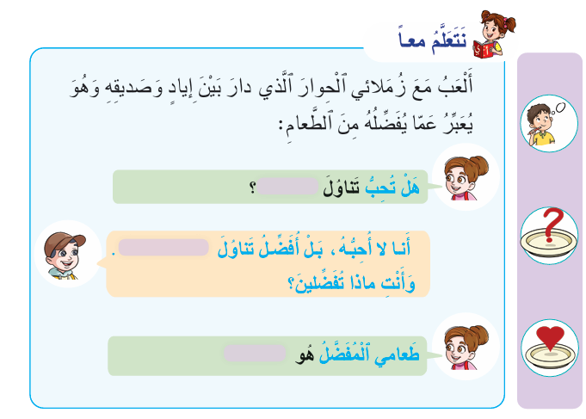
الوضعية التواصلية
افتتاح الحصة
تنظيم حصص الأسبوع التربوي

Slide 19
موجهات خاصة بتدبير ورشة الاستماع والتحدث - التحدث
خاص بالأستاذ
تقدم وضعية التحدث في 3 حصص تقدم في اليوم 2 و 3 و 4 من الأسبوع التربوي.
سيتم الاشتغال خلال الأسبوع الأول على مهارة التعبير عن الرأي في تفضيل مأكولات أو رياضات من خلال وضعية تواصلية مرتبطة بالحكاية، بحيث يتم تقديم الحصص بتدرج كما يلي:
1. الحصة الأولى: تقديم الوضعية التواصلية (النمذجة + ممارسة موجهة)
2. الحصة الثانية: تملك بنيات الفعل الكلامي من خلال الترديد ولعب الأدوار ( ممارسة موجهة)
3. الحصة الثالثة : توظيف الأفعال الكلامية المكتسبة في وضعيات جديدة (استثمار الفعل الكلامي)

Slide 20
ورشة القراءة

Slide 21
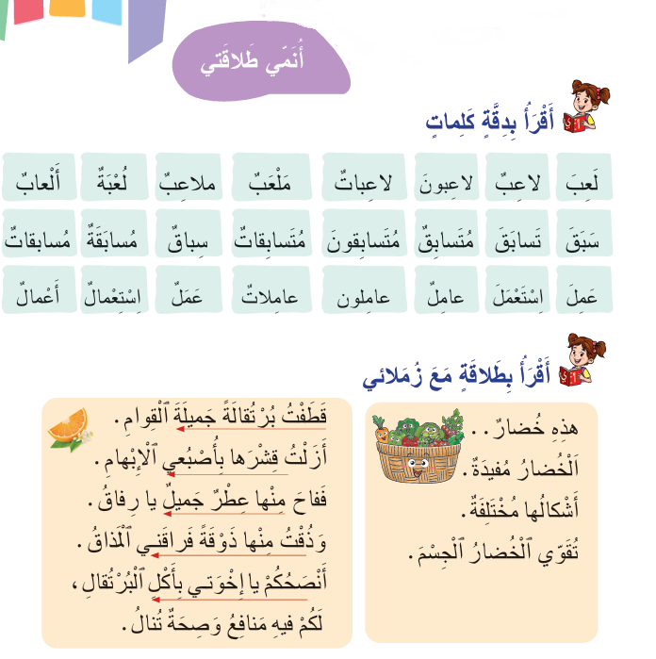
الطلاقة
افتتاح الحصة
تنظيم حصص الأسبوع التربوي

Slide 22
النص القرائي
افتتاح الحصة
تنظيم حصص الأسبوع التربوي

Slide 23
خاص بالأستاذ
موجهات خاصة بتدبير ورشة القراءة
يتم تقديم النص القرائي في أربع حصص أسبوعية بعد تلقيه سماعا في اليوم 1 كمتن حكائي. وتوزع حصصه الأربعة على اليوم 2 و 3 و 4 و 5 للأسبوع التربوي.
يتم تناول النص القرائي في أربع حصص أسبوعية كما يلي:
1. الحصة الأولى: القراءات الفردية + تعرف واستعمال استراتيجية المفردات ( استراتيجية الكلمة الضد)؛
2. الحصة الثانية: القراءات الفردية + تعرف واستعمال استراتيجية الفهم ( استراتيجية مفاتيح السياق)؛
3. الحصة الثالثة: القراءات الفردية + استثمار النص القرائي بإنجاز أنشطة تطبيقية على الكراسة؛
4. الحصة الرابعة: القراءات الفردية + استخلاص العبر من النص.

Slide 24
خاص بالأستاذ
موجهات خاصة بتدبير ورشة القراءة - القراءات الفردية
في كل حصة من حصص القراءة الأسبوعية (النص الوظيفي)، وتخفيفا للحمولة المعرفية يتم الاكتفاء باستثمار مقطع من النص كمتن للقراءة الجهرية من أجل التدرب على الطلاقة باستثمار مكتسبات حصص تنمية الطلاقة.
من أجل تخويل التلاميذ جميعهم فرص ممارسة القراءة الجهرية وفق مستوى مهارتهم بالقراءة، يتم: * تخصيص المتحكمين بقراءة الفقرة أو مقاطع لا تقل عن 3 جمل؛
* تخصيص المتحكمين جزئيا بقراءة جمل؛
* تخصيص شديدي التعثر بقراءة كلمات متفرقة من النص.
بعد القراءة النموذجية للأستاذ، يتم توجيه المتعلمين إلى التدرب على قراءة المقاطع حسب مستوياتهم المهارية قراءة صامتة على الكراسة قبل الأداء الجهري.

Slide 25
موجهات خاصة بتدبير ورشة الكتابة- الإملاء
خاص بالأستاذ
يتم الاشتغال أسبوعيا على مكون الإملاء عبر مدخلين:
1. مدخل النشاط الاعتيادي: حيث يتم التركيز على إحدى الصعوبات الإملائية المترددة.
2. مدخل الحصتين الأسبوعيتين لدرس الإملاء: حيث يتم تقديم ظاهرة إملائية واحدة كما يلي:
* الحصة الأولى: نمذجة المهارة والتدرب عليها من خلال الممارسة الموجهة باستعمال الألواح؛
* الحصة الثانية: تخصص للممارسة المستقلة باستعمال الألواح و الكراسات.
مضامين الأسبوع 1 الوحدة 2
الدرس الأسبوعي
النشاط الاعتيادي
دخول الباء على الأسماء
المعرفة بـ "الـ"
التاء في آخر الكلمات

Slide 26
موجهات خاصة بتدبير ورشة الكتابة - التعبير الكتابي
خاص بالأستاذ
يتم الاشتغال على مهارة التعبير عن مشاهد متسلسلة بشكل تراكمي طيلة أسابيع الوحدة الثانية، بحيث يتم الاشتغال في كل أسبوع على حصة واحدة وفق ما يلي:
    1. يتم نمذجة المهارة والتدرب عليها؛
    2. الممارسة المستقلة.
من أجل دعم فرص ممارسة المتعلمين للأداء الكتابي وفرص التدرب على الكتابة سيتم ابتداء من الوحدة الثانية استثمار حصة المعجم وحصص القراءة من أجل كتابة جملة انطلاقا من مشهد أو اعتمادا على مهارة الإكمال أو بإعادة كتابة جواب شفوي على سؤال من أسئلة الفهم المتعلقة بالنص القرائي.
سيتم أيضا ابتداء من الوحدة الثانية استثمار نشاط الواجب المنزلي من أجل التعبير كتابيا بجملة عن مشهد أو اعتمادا على مهارة الإكمال أو بالقرار النحوي أو بالإجابة على سؤال للفهم.

